Slide 1
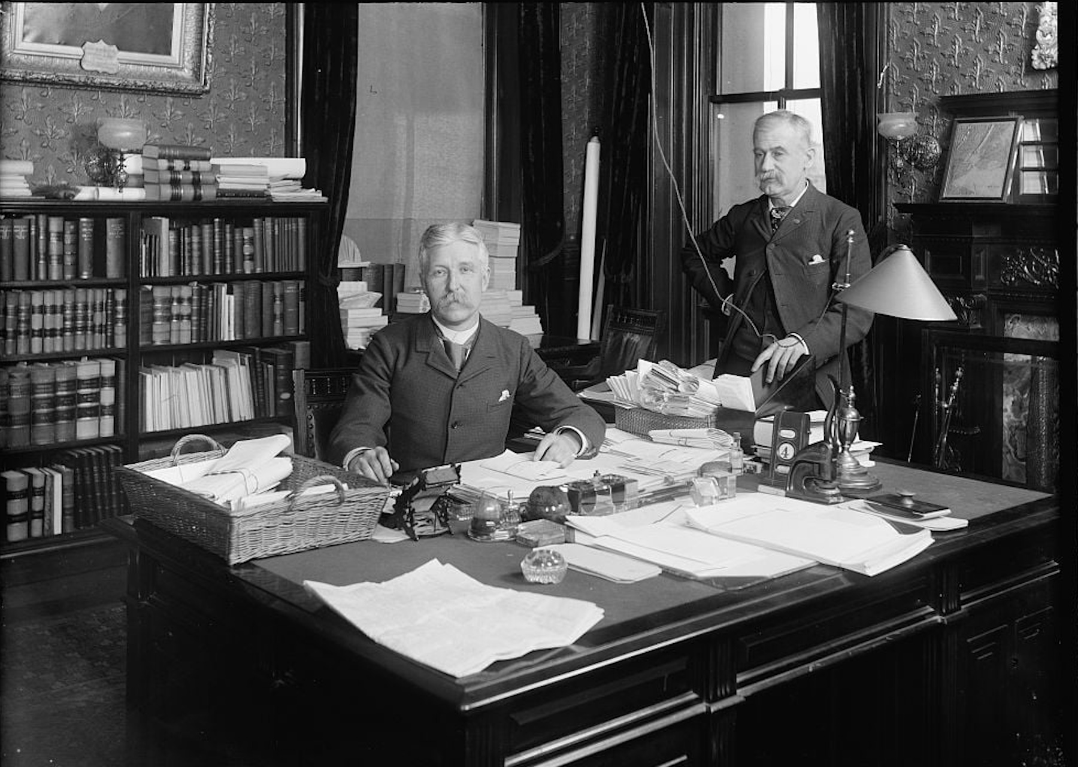
Programmeren in C#
IO: Input en Output

Slide 2

Werken met bestanden

Slide 3
File en Directory
.Net voorziet enkele klassen om makkelijk met bestanden en mappen te werken.
File en Directory zijn statische klassen gedeclareerd in de System.IO namespace.
File gebruikt men voor de manipulatie van bestanden.
Directory gebruikt men voor de manipulatie van mappen.
FileInfo en DirectoryInfo vereisen een instantie en kunnen ook gebruikt worden om files te openen, te sluiten en te manipuleren.
De statische klasse Path bevat geen functies om files te manipuleren maar wordt gebruikt om bestandsnamen te beheren.

Slide 4
File class
Bevat statische functies om bestanden te manipuleren.
Die functies vereisen een bestandsnaam.
We kunnen de klas gebruiken om bestanden te:
Verwijderen: Delete(string path)
Kopiëren: Copy(string source, string dest)
Verplaatsen: Move(string source, string dest)
FileSecurity: GetAccessControl / SetAccessControl
Bestanden te openen: Open, OpenRead, OpenWrite
=> Opent een stream of streamReader om met bestanden te werken
(We bekijken streams in het volgende hoofdstuk.)
Metadata: CreationTime, AccessTime, …
Controleren of het bestand bestaat met Exist

Slide 5
Lezen en schrijven van hele bestanden
File voorziet enkele statische functies om snel hele bestanden in te lezen of weg te schrijven.
Enkel te gebruiken indien het om kleine bestanden gaat!
We kunnen zowel tekst als binaire bestanden inlezen in het geheugen of wegschrijven naar een bestand.
Lezen van hele bestanden:
Binair : public static byte[] ReadAllBytes (string path);
Tekst: public static string ReadAllText(string path, Encoding encoding);
=> Deze methoden openen een bestand, lezen de inhoud, sluiten de file en geven de inhoud terug in een type.
Schrijven naar een bestand:
Binair: public static void WriteAllBytes(string path, byte[] bytes);
Test: public static void WriteAllText(string path,string content, Encoding encoding);
=> Opent het bestand, schrijft de inhoud (als het bestand reeds bestaat wordt de inhoud overschreven!) en sluit de file.

Slide 6
Directory
De Directory klas werkt volgens hetzelfde principe als de file klasse.
We kunnen de directory klas gebruiken om:
Te controleren of een map bestaat: Exist
Een map aan te maken: CreateDirectory
De huidige map op te vragen: GetCurrentDirectory (Set om te wijzigen)
De bovenliggende map te kennen GetParentDirectory
De namen van de harde schijven op te vragen: GetLogicalDrives
Alle mappen in een bepaalde map te kennen: GetDirectories
Alle bestanden in een map op te vragen: GetFiles
Of zowel bestanden als mappen GetFileSystemEntries
De laatste 3 kunnen we ook met een Enumerate… functie opvragen.

Slide 7
Path
Path wordt gebruikt om makkelijker met bestands- en mapnamen om te gaan.
Map: c:\mijnMap
Bestand: mijnFile.txt
Path: c:\mijnMap\mijnFile.txt
We kunnen Path o.a. gebruiken om:
de mapnaam te kennen van een path.
de bestandsnaam te kennen van een path.
een file extensie op te vragen.
te controleren of bestand een extensie heeft.
de werkmap op te vragen.
een willekeurige bestandsnaam te creëren met GetRandomFileName().

Slide 8
FileInfo en DirectoryInfo
Beide klassen bevatten de meeste functionaliteiten van de statische klassen File en Directory maar kunnen niet gebruikt worden om hele bestanden in te lezen of te schrijven.
Moeten geïnstantieerd worden met de bestandsnaam. Indien men meer informatie moet hebben over een bestand of map is het makkelijker om een instantie te gebruiken in plaats van een statische functie waar je steeds naar hetzelfde bestand moet verwijzen.

Slide 9
Labo: werken met File en Directory
Maak functies in de CLI om:
In een map alle bestanden of mappen op te vragen.
Informatie van een bestand op te vragen:
Creatie datum en tijd
Wanneer het bestand het laatst gewijzigd is.
Attributen : ReadOnly, Hidden, Archive, Normal
De huidige ‘werkmap locatie’ van de applicatie te wijzigen.
De inhoud van een file te tonen op het scherm (tekst).
Tip: maak een aparte assembly waar je alle handige tools plaatst. Je kan die later in andere projecten herbruiken!

Slide 10

Labo: werken met File: CSV
Een CSV (comma separated values) bestand bestaat uit
records en velden.
Records zijn meestal gescheiden door een newline.
Fields zijn meestal gescheiden door een komma, puntkomma,…
De eerste lijn van een CSV bevat soms de namen van de velden.
Maak een functie om een CSV te openen en uit te lezen:
De records moeten opgeslagen worden in een klasse.
De record klassen moeten een lijst bevatten van de velden, al dan niet met hun naam.
De gebruiker moet de scheidingen van records en velden kunnen aanpassen.
De gebruiker moet kunnen aangeven of de eerste lijn de veldnamen bevat.
Gebruik een aparte assembly waarin de CSV functionaliteiten kunnen geraadpleegd worden.

Slide 11

Werken met serializers

Slide 12
Wat is serialising?
We kunnen objecten die enkel in het geheugen bestaan omzetten naar een data formaat (binair, xml,…) en zo opslaan of doorsturen via netwerk. Dit proces noemen we serialization.
Het omgekeerde proces, namelijk objecten opgeslagen in een data formaat terug omzetten naar objecten noemen we deserialization.
.Net voorziet enkele klassen die automatische serializing mogelijk maken:
Binary serializer
Xml serializer
Data contract serializer
Externe serializers zijn ook beschikbaar via Nuget. De bekendste en meest gebruikte externe serializer is JSON.Net van NewtonSoft.
In de volgende slides gaan we de Binary serializer, de Xml serializer en JSON.Net verder bekijken

Slide 13
Binary Serializer
Binary serializer kan vrij complexe objecten omzetten naar een binair formaat zonder veel programmatorische ingrepen.
We kunnen de binary serializer gebruiken door middel van attributen of door de interface ISerializable te implementeren.
De binary engine kent 2 types van formatters:
BinaryFormatter:
We gebruiken de binary formatter om data snel en efficiënt om te zetten naar compacte binaire data (bytes).
BinaryFormatter kan niet goed tegen veranderingen in de bron objecten.
SoapFormatter
Zet data om naar een SOAP (xml gebaseerde data) om binaire data makkelijk te versturen over netwerk.
De SoapFormatter is vrij log en produceert een Xml geformatteerde output

Slide 14
Gebruik van de BinaryFormatter met attributen
Om een klas binary serializable te maken plaatsen we het attribuut [Serializable] voor de klasse,
Standaard worden alle fields automatisch serialized.
Fields kunnen uitgesloten worden door het attribuut [NonSerialized] boven het field te plaatsen
[Serializable]
public class Item {
public int ID;
private string Description;
[NonSerialized]
public string Secret;
}
Opgepast! De BinaryFormatter serialized ook private velden!

Slide 15
Gebruik van de BinaryFormatter met attributen
Bij de deserializing van binary formatter data zal de constructor NIET aangeroepen worden. Ook default initialisaties zullen niet gebeuren.
[Serializable]
public class Item {
public int ID;
private string Description;
[NonSerialized]
public string Secret=""; // Wordt genegeerd door de deserialize
public Item() {
Secret = "mySecret"; // Wordt ook genegeerd door de deserialize
}
}
Om dit op te lossen kunnen we gebruik maken van de [OnDeserializing] en [OnDeserialized] attributen. Die worden uitgevoerd voor (OnDeserializing) en na de operatie (OnDeserialized).
[OnDeserialized]
void OnDeserialized(StreamingContext context) { Secret = "mySecret"; }

Slide 16
Gebruik van de BinaryFormatter met attributen
Een object serialize doen we door:
Een instantie van BinaryFormatter aan te maken.
Een stream aan te maken.
De functie Serialize() in de instantie van de BinaryFormatter aan te roepen + params
Item myItem = new Item { ID = 1,Description = "hallo" };
Stream strm = new File.Create(“item.bin”);
BinaryFormatter bin = new BinaryFormatter();
bin.Serialize(strm,myItem);
We kunnen ook de opties [OnSerialized] en [OnSerializing] gebruiken.
Een object terug herstellen door de Deserialize() functie aan te roepen:
De stream met de juiste data te voorzien
Een BinaryFormatter instantie aan te maken
De functie Deserialize aan te roepen en het geheel te casten naar het juiste object
Stream strm = File.OpenRead("item.bin");
BinaryFormatter bin = new BinaryFormatter();
Item myItem = bin.Deserialize(strm) as Item;

Slide 17
Gebruik van de BinaryFormatter met attributen
Om objecten terug te kunnen herstellen slaat de BinaryFormatter metadata op over dit object.
We kunnen velden negeren door ze te decoreren met [NonSerialized].
Daarom is het niet meer mogelijk om na wijzigingen in de declaratie van een type de binaire data te herstellen.
Om dit (deels) op te lossen kunnen we het [OptionalField] attribuut gebruiken en een versie invoegen.
// Versie 1
[Serializable]
public class Item {
public int ID;
}
// Versie 2
[Serializable]
public class Item {
public int ID;
[OptionalField (VersionAdded = 2)]
public string newField;
}
// Versie 2
[Serializable]
public class Item {
public int ID;
public string newField;
}

Slide 18
XmlSerializer
Gebruikt om objecten om te zetten naar een Xml-structuur en omgekeerd.
We kunnen de XML serializer gebruiken door middel van attributen of door de interface IXmlSerializable te implementeren.
Er zijn echter enkele zeer belangrijke verschillen tussen de XmlSerializer en de BinaryFormatter!
Er moet steeds een lege constructor voorhanden zijn.
Een contructor met default parameters is GEEN lege contructor
Enkel publieke velden en properties worden behandeld.
Het is niet nodig om klassen, velden of properties te decoreren om ervoor te zorgen dat ze worden behandeld door de serializer.
De XmlSerializer gaat heel vlot om met toevoegingen die nadien gebeuren in het basisobject. Het is niet nodig om die als optioneel te decoreren.

Slide 19
Van en naar XML via de XmlSerializer
Om de XmlSerializer te gebruiken moeten we eerst een instantie creëren. Die instantie verwacht het type van de klasse die gebruikt moet worden.
Een Xml creëren gebeurt met de functie Serialize() die het object en een Stream,TextWriter of XmlWriter verwacht.
StringWriter sw = new StringWriter();
XmlSerializer xml = new XmlSerializer(myItem.GetType());
xml.Serialize(sw,myItem);
Uit een Xml terug een object creëren doen we met de functie Deserialize() die ook een Stream, TextWriter of XmlWriter verwacht.
StringReader sr = new StringReader(xmlString);
XmlSerializer xml = new XmlSerializer(typeof(Item));
Item myItem = xml.Deserialize(sr) as Item;

Slide 20
Verfijnen van de XmlSerializer
Het is mogelijk om bepaalde velden of properties te negeren door ze te decoreren met [XmlIgnore].
Het is mogelijk om velden of properties op te slaan als xml-attributen door die velden te decoreren met [XmlAttribute].
Het is mogelijk om de naamgeving aan te passen in de Xml van elementen en attributen:
[XmlElement(“LastName”)] public string Name;
[xmlAttribute(“ClientID”)] public int ExternalID;
De volgorde van elementen in de Xml kunnen worden bepaald door een order parameter door te geven: [XmlElement(Order = 2)].
Collecties kunnen we hernoemen door [XmlArray(“Naam”)] en [XmlArrayItem(“Item”)] te gebruiken.

Slide 21
Gebruik van overgeërfde klassen in XmlSerialize
Als we werken met een parent class en child classes is het nodig om dit te configureren zodat de XmlSerializer de juiste conversies kan maken.
Als we vertrekken van de Persoon klasse en we hebben de overgeërfde klasses Werknemer en Klant, dan moet de Serializer en Deserializer weten dat de Persoon klasse ofwel een Klant ofwel een Werknemer is.
Dit kunnen we op 2 manieren doen:
Door de basis klasse te decoreren met de mogelijke child classes. Hiervoor gebruiken we [XmlInclude(typeof(Werknemer))] en [XmlInclude(typeof(Klant))]
[XmlInclude(typeof(Werknemer))]
[XmlInclude(typeof(Klant))]
public class Persoon {
…
Door in de Serializer een array van mogelijke child classes mee te geven in de contructor:
XmlSerializer s = new XmlSerializer(typeof(Persoon),new Type[] {typeof(Klant),typeof(Werknemer)});

Slide 22
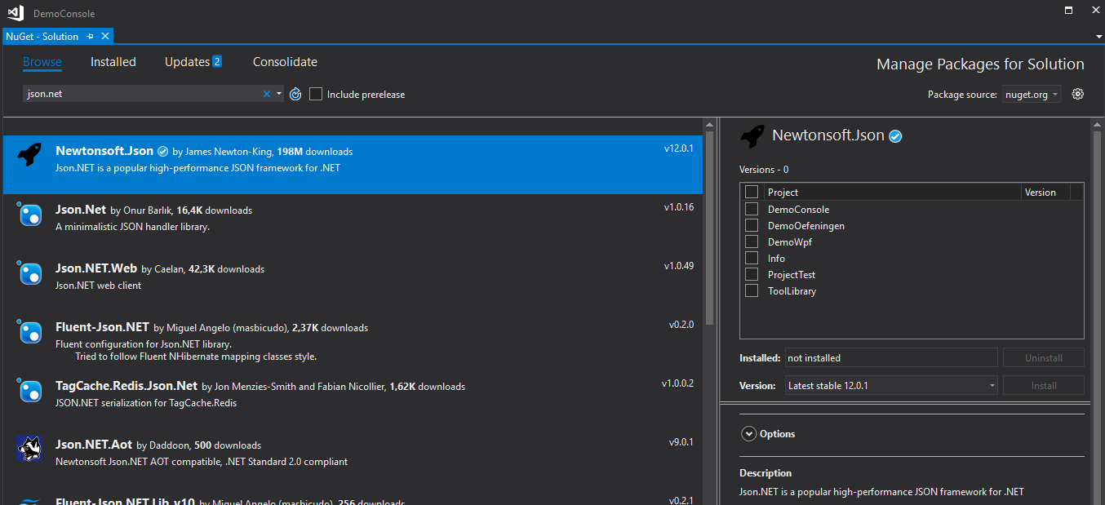
NewtonSoft JSON.Net
Omdat Microsoft lang geen praktische JSon serializer heeft gehad, werd JSON.Net gebruikt door de meerderheid van de .Net ontwikkelaars. De laatste tijd is dit echter minder het geval.
We kunnen JSON.Net als Nuget package downloaden:

Slide 23
JSON.Net
Json.net is een zeer uitgebreide bibliotheek om Json bestanden te manipuleren. Wij gaan in de huidige cursus enkel zien hoe we onze klassen makkelijk naar Json kunnen serializen en deserializen
Meer informatie en handleiding kan men vinden op: https://www.newtonsoft.com/json/help/html/SerializingJSON.htm

Slide 24
JSON.Net
Json voorziet een makkelijk te gebruiken wrapper klasse om onze klassen om te zetten naar json en terug, JsonConvert
Met JsonConvert.SerializeObject() kunnen we een instantie van een data class converteren naar een Json output string:
string json = JSonConvert.SerializeObject(myItem);
Met de generische functie JSonConvert.DeserializeObject<T>() converteren we een correct gevormde Json terug naar onze klasse:
Item myItem = JSonConvert.Deserialize<Item>(json);
We kunnen ook attributen gebruiken om de Json serialize naar onze hand te zetten zoals
[JsonIgnore]
[JsonConverter(…)] Converts .Net types zoals StringEnumConverter
[JsonProperty(PropertyName = “new_name”)]

Slide 25

Labo
Maak een boodschappenlijst aan met benodigdheden met volgende velden:
Naam van het artikel
Hoeveelheid nodig (double)
Maat waarin de hoeveelheid is uitgedrukt (enum) bijv. gram, kilo, pakken, liter,…
Prijsindicatie
Schrijf uw boodschappenlijst weg:
Serialized in XML.
Serialized in JSon
Lees uw boodschappen terug in de lijst.

Slide 26

Werken met streams

Slide 27
Streams
Streams vormen de basis voor input en output in .Net.
Dankzij een abstracte basisklas is er een consistente manier om met data in- en output om te gaan.
Met streams kunnen we:
Data lezen en schrijven van een gegevensdrager (disk).
Data lezen en schrijven via een netwerk.
Compressie(zip).
Memory files (bestanden in het geheugen).
Versleutelde bestanden.
Streams worden opgedeeld volgens hun werking:
Backing store streams: hardware manipulatie van data zoals disk en netwerk.
Decorator streams: gebruikt om data om te zetten (versleutelen, compressie).

Slide 28
Stream adapters
Naast de streams die we gebruiken voor rechtstreekse data in- en output zijn er ook nog hulpmiddelen om makkelijk met deze streams te werken. Dit noemen we de stream adapters.
Deze stream adapters zijn ontworpen als middel om verschillende types van data makkelijker te kunnen lezen of schrijven.
De belangrijkste soorten adapters zijn
Tekst:
StreamReader en StreamWriter
Binary data (raw nummers en chars):
BinaryReader en BinaryWriter
Xml:
XmlReader en XmlWriter

Slide 29
Werken met streams
Een stream werkt met binaire data: bytes !!!
De abstracte klasse stream heeft basisfuncties om:
data te schrijven.
data in te lezen.
een positie te zoeken in de data stream.
Daarnaast bevat de klasse ook functies om:
Te controleren of data kan gelezen worden.
Te controleren of data kan weggeschreven worden.
Lengte van de stream op te vragen.
De stream te sluiten.
Flush (vooraleer het sluiten)
Time-out te specifiëren
We kunnen asynchrone functies gebruiken om data te lezen of te schrijven.

Slide 30
Werken met streams
Sluiten van een stream
Sluiten van een stream is zeer belangrijk! Dikwijls wordt een IO-resource exclusief gelockt zolang er IO-operaties bezig zijn. Om alle resources terug vrij te geven en te verwijderen uit het geheugen moet een stream na gebruik gesloten worden met de functie Close();
Om te vermijden dat een IO-resource blijft openstaan kunnen we de Close best plaatsen in een try-catch-finally block.
Dispose levert hetzelfde resultaat als een Close dus is het verstandig om de volledige stream in een using block te plaatsen
using(Stream s = new MemoryStream()) {…}
De lengte van de stream aanpassen
Het is mogelijk om de lengte van de stream te wijzigen met SetLength(), maar enkel als de eigenlijke stream implementatie dit toelaat

Slide 31
Werken met streams
Zoeken in een stream
Controleren met de CanSeek property
Sommige streams laten het niet toe om de positie te wijzigen, zoals encryption stream bijv.
Je kan de huidige positie in een stream wijzigen met de Seek() functie.
Standaard begint men te tellen aan het begin van de file. (SeekOrigin.Begin)
De SeekOrigin kan ook gezet worden naar het einde van de stream (End) of relatief met de huidige positie (= Current).
MemoryStream, FileStream en IsolatedStorageStream kunnen Seek gebruiken, NetworkStream en PipeStream niet.
Doorspoelen!-> Flush
Sommige streams gebruiken buffers om het lees- en schrijfproces vlotter te laten gaan. Daarom zijn in sommige gevallen niet alle IO-operaties afgerond als we de stream willen sluiten. De functie flush() zorgt ervoor dat de operaties worden afgerond.
OPGEPAST: using(…) sluit wel de stream, maar niet alle streams roepen de flush() functie aan in de Depose. (FileStream doet dit wel)

Slide 32
Lezen en schrijven met de stream klasse
Controleren of de gewenste operatie toegelaten is met CanRead, CanWrite en CanSeek.
CanSeek controleert dat we in de stream de positie kunnen bepalen, anders is het een zuiver sequentiële stream.
Schrijven van data:
Write : Schrijft een array van bytes naar de stream
WriteByte : Schrijft een enkele byte naar de stream
Lezen van data:
ReadByte : Leest een byte uit als int (cast to byte) of een -1 op het einde van de stream
Read : Leest een array van een vooraf bepaalde lengte in
Geeft het aantal ingelezen bytes terug
BELANGRIJK: We kunnen niet altijd zeker zijn dat een stream de length property implementeert en zo de correcte lengte weergeeft. Daarom is het een goede werkwijze om data in te lezen en te controleren of het einde van de file is bereikt of het aantal ingelezen bytes kleiner is dan de buffer.

Slide 33
FileStream
Openen van een FileStream om te schrijven:
We kunnen bij het openen specifiëren of we willen schrijven, willen lezen of beide willen doen. Dit doen we met de FileAccess enum:
Read : We kunnen de file enkel lezen, schrijven is niet toegelaten
Write : Enkel schrijven is toegelaten
ReadWrite : Combinatie van de beide (read & write)
De FileMode enum specifieert welke actie moet ondernomen worden tijdens het openen van de file:
Open : Openen van een bestaande file
Truncate : Schrijven, maar de inhoud van de bestaande file wordt gewist
CreateNew : Maakt een nieuwe file als die nog niet bestaat. (anders exception)
Create : Als de file al bestaat wordt de inhoud gewist, anders aangemaakt
OpenOrCreate : Als de file bestaat wordt die geopend, anders aangemaakt
Append : De file wordt aangemaakt om inhoud achteraan toe te voegen

Slide 34
FileStream
Openen met een statische File functie:
File.OpenRead(<path>)
File.OpenWrite(<path>)
File.Create(<path>) -> Creëert een nieuwe file met read/write toegang
Met de FileShare enum is het mogelijk om externe toegang te verlenen op de door ons geopende bestanden.
Opties: None, Read, ReadWrite, Write
Dit kan vooral handig zijn bij het schrijven van log bestanden of externe bestanden toe te laten om informatie te halen uit langdurig geopende bestanden.

Slide 35
MemoryStream
Een stream die volledig in het geheugen werkt.
Onderliggend wordt een array gebruikt, daarom is de stream niet echt efficiënt om als variabele datasource te gebruiken.
We kunnen wel de inhoud van een andere stream volledig kopiëren in een MemoryStream:
MemoryStream memStream = new MemoryStream();
FileStream fileStrm = new FileStream("Data.dat",FileMode.Open,FileAccess.ReadWrite);
fileStrm.CopyTo(memStream);
Om data uit een MemoryStream te krijgen kunnen we de functies GetBuffer() en ToArray() gebruiken.
GetBuffer() : Geeft de gebruikte byte array terug.
Opgepast! MemoryStream gaat ervan uit dat er steeds in het geheugen kan worden toegevoegd en maakt daarom zijn array groter dan de data. De teruggegeven byte array is daarom meestal groter dan de reëel gebruikte velden in die array.
ToArray() : De array met het exact aantal gebruikte items wordt teruggegeven
Omdat de oorspronkelijke array meestal groter is wordt er een nieuwe array aangemaakt en worden de bytes gekopieerd in de nieuwe array wat de performantie naar beneden haalt en meer geheugen vraagt

Slide 36
Stream adapters
Streams kunnen enkel bytes lezen en schrijven. Om het werken met andere types te vergemakkelijken kunnen we stream adapters gebruiken.
We kunnen stream adapters opdelen in
Tekst adapters : StreamReader/StreamWriter en StringReader/StringWriter
XML adapter: XmlReader en XmlWriter
Binary adapter: BinaryReader en BinaryWriter
Om te kunnen werken moeten we aan de meeste adapters een stream toekennen:
MemoryStream myStream = new MemoryStream();
BinaryReader reader = new BinaryReader(myStream);

Slide 37
Tekst adapters
Zowel StreamReader/Writer en StringReader/Writer zijn overgeërfd van de abstracte klasse TextReader & TextWriter.
Beide klassen worden gebruikt om tekst in vorm van karakters en strings te manipuleren.
Er is echter een fundamenteel verschil tussen beide adapters:
StreamReader & StreamWriter :
Leest data van een Stream in bytes en zet de data om in karakters en strings.
StringReader & StringWriter
Dit zijn puur virtuele readers en writers die in het geheugen een string manipuleren met behulp van StringBuilder. Er komt geen stream bij te pas.

Slide 38
Gebruik van StreamReader en StreamWriter
We creëren een StreamReader/Writer door een bron Stream mee te geven
FileStream fileStrm = File.Open("data.txt",FileMode.Open,FileAccess.ReadWrite);
StreamReader sr = new StreamReader(fileStrm);
StreamWriter sw = new StreamWriter(fileStrm);
We kunnen een StreamReader / Writer ook onmiddellijk openen met
File.OpenText(…) Opent een FileStream in read mode en een StreamReader
StreamReader sr = File.OpenText("data.txt");
File.AppendText(..) Opent een FileStream in write mode en een StreamWriter
Indien de file niet bestaat wordt de file aangemaakt
StreamWriter sw = File.AppendText("data.txt");
File.CreateText(..) Opent een FileStream met Create mode en een StreamWriter
StreamWriter sw = File.CreateText("data.txt");

Slide 39
Gebruik van StreamReader en StreamWriter
Data lezen door:
Read(): Leest een enkel karakter en verhoogt de huidige positie
ReadBlock() Leest een array van karakters
ReadLine() Leest een lijn (enkel wanneer “\r\n” is gebruikt)
ReadToEnd() Leest de inhoud vanaf de huidig positie tot het einde van de stream
Peek() Leest een enkel karakter maar zonder de positie te wijzigen
Omdat de StreamReader/Writer de onderliggende stream bytes omzet naar tekst moet een Encoding gebruikt worden. Standaard is dit de UTF-8 encoding maar we kunnen dit veranderen naar een andere encoding in de constructor.
Close() sluit niet alleen de reader en de writer, maar ook de onderliggende stream.
Dispose() kan ook gebruikt worden om de stream te sluiten.

Slide 40
Binary adapters
Binary adapters laten ons toe om basis types zoals integers, reële getallen, strings,… te lezen of te schrijven als puur binaire data.
public class ImportantData {
string _currentPartner;
int _age;
double _income;
public void Save(Stream strm) {
BinaryWriter w = new BinaryWriter(strm);
w.Write(_currentPartner);
w.Write(_age);
w.Write(_income);
w.Flush();
}
public void Load(Stream strm) {
BinaryReader r = new BinaryReader(strm);
_currentPartner=r.ReadString();
_age = r.ReadInt32();
_income = r.ReadDouble();
}
}

Slide 41
XmlReader
Met XML adapters kunnen we XML geformatteerde data lezen of schrijven
We creëren een XmlReader met de statische Create(…) functie
Bij de creatie van een XML Reader kunnen we de bron kiezen uit volgende mogelijkheden
Een TextReader / Writer
Een Stream
Een path naar een xml bestand
Stream strm = new FileStream("data.xml",FileMode.Open,FileAccess.Read);
XmlReader xr = XmlReader.Create(strm);
XMLReaderSettings laten toe om te configureren hoe de XML data moet worden geïnterpreteerd. Zo kunnen we bijvoorbeeld:
Ervoor kiezen om de commentaren te negeren: IgnoreComments
Spaties te negeren door IgnoreWhitespace op true te zetten
Al dan niet gefragmenteerde XML files te lezen (ConformanceLevel property)
CloseInput zorgt ervoor dat ook de bron wordt afgesloten als we de Close() functie aanroepen. De default waarde is false!

Slide 42
XmlReader
We lezen de XML file Node per Node met de Read() functie. De functie geeft een boolean terug die aangeeft of het lezen al dan niet gelukt is.
Nadat er een node is ingelezen kunnen we:
Het type van de node bekijken met NodeType. (Element, EndElement, Tekst, Cdata, Comment, …
De waarde opvragen met de Value property
De naam opvragen met de Name property
We kunnen ook gericht gaan lezen met ReadStartElement en ReadEndElement.
xmlRead.ReadStartElement("person") // Leest het eersvolgende ‘person’ element
We kunnen ook de inhoud inlezen van bepaalde elementen met ReadElementContentAs…()

Slide 43
XmlWriter
Creatie gebeurt zoals XmlReader met de statische functie XmlWriter.Create(…)
Ook hier is het mogelijk om een configuratie mee te geven zoals bij de reader: XmlWriterSettings
ConformanceLevel
Fragment laat toe om niet te voldoen aan de strikte XML formaat standaarden
WriteEndDocumentOnClose
Sluit alle openstaande elementen af wanneer de writer wordt afgesloten
De default waarde is true
CloseOutput
Geeft aan of de onderliggende stream moet afgesloten worden als de writer wordt afgesloten
De default waarde is false

Slide 44
XmlWriter
Schrijven van Xml elementen gebeurt met:
WriteStartElement(…)
WriteElementString(…)
WriteValue(…)
WriteAttributeString(…)
Meer informatie over het XML formaat kan je vinden op https://www.w3schools.com/xml/default.asp

Slide 45

Labo I
Gebruik dezelfde boodschappenlijst als hiervoor.
Schrijf uw boodschappenlijst weg:
Gebruik een stream als datasource. Je moet later kunnen kiezen welke stream we gaan gebruiken.
Gebruik een gepaste adapter om de data te schrijven naar XML geformatteerde data.
Lees uw boodschappen terug in de lijst.

Slide 46

Labo
Gebruik dezelfde boodschappenlijst als daarstraks.
Schrijf uw boodschappenlijst weg:
Gebruik een stream als datasource. Je moet later kunnen kiezen welke stream we gaan gebruiken.
Schrijf je boodschappenlijst weg in een zelf gemaakt formaat.
Lees uw boodschappen terug in de lijst.

